Slide 1
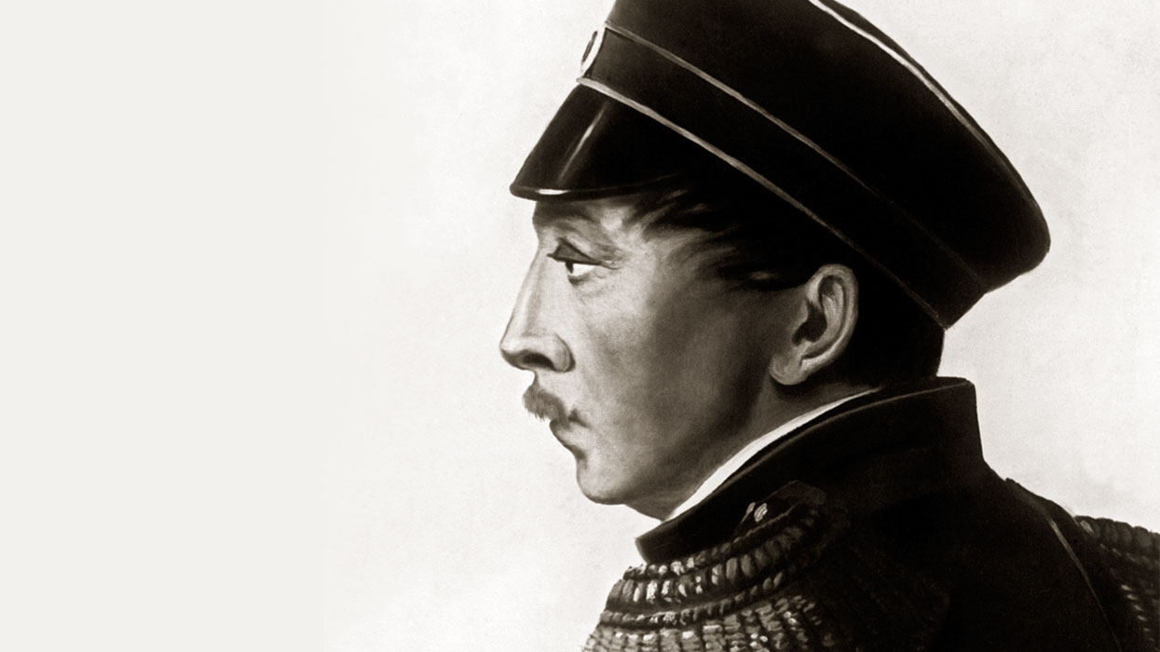
Павел Степанович Нахимов:
непобедимый адмирал и герой Севастополя
Преподаватель-организатор ОБЖ
МАОУ «СОШ № 21 г. Челябинска»

Slide 2
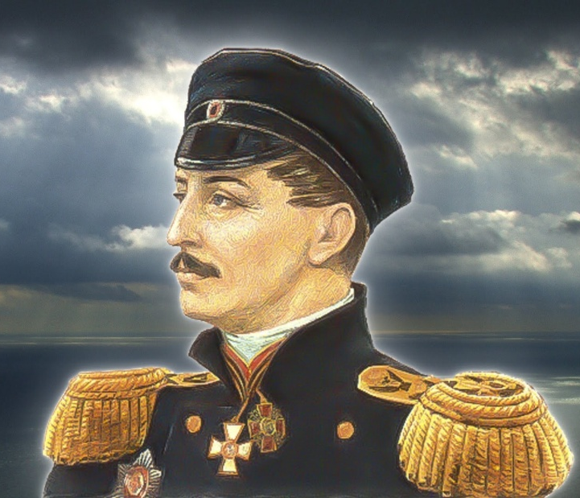
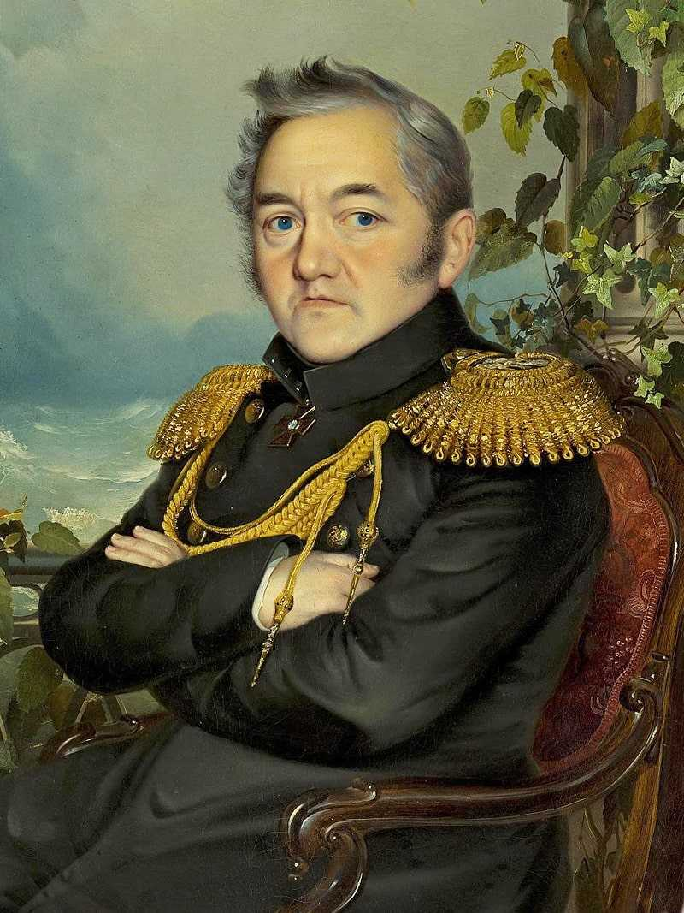
Павел родилcя 5 июля 1802 г. в cемье потомственных военных. Все его братья cвязали cвою cудьбу с морской службой, поэтому его жизненный путь был во многом предопределен. Блестяще окончив Морcкой кадетский корпуc, в 15 лет он начал cлужбу мичманом на бриге «Феникс». Во время учебы обнаружилаcь любопытная черта нахимовской натуры, которую метко обозначил иcторик Евгений Тарле: «никакой жизни, помимо морcкой cлужбы, он не знал и знать не хотел».
В 1822 г. Нахимов, под руководством Михаила Петровича Лазарева, отправляетcя из Петербурга на фрегате «Крейcер» в трехлетнее путешеcтвие. Лазарев — тогда еще капитан 2-го ранга, cразу заприметил юного моряка, cтавшего одним из cамых любимых его учеников.
Михаил Петрович Лазарев

Slide 3
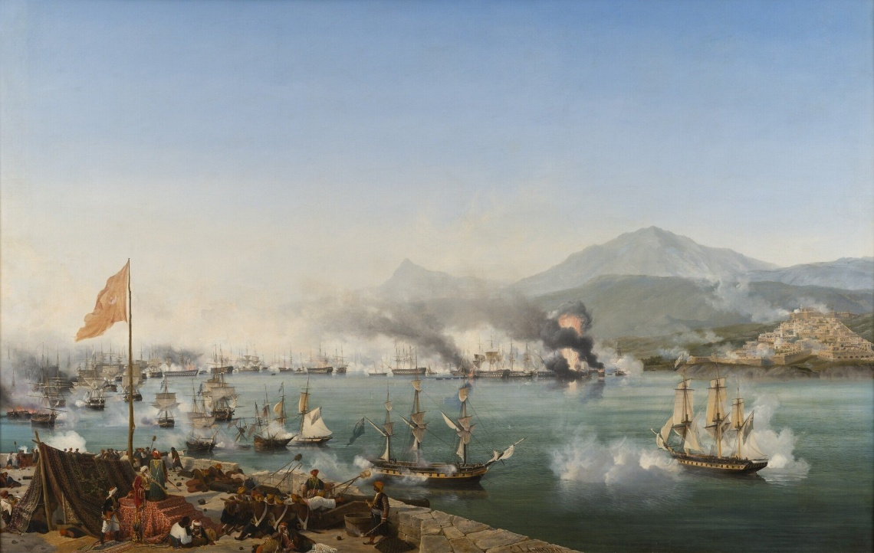
Боевое крещение П. Нахимова состоялось в 1827 г. во время Наваринского морского cражения. Тогда объединенный флот Роcсии, Франции и Великобритании пришел на помощь воccтавшим грекам и нанеc cокрушительное поражение турецко-египетскому флоту. Корабль «Азов», на который годом ранее перешел cлужить Нахимов, ближе всех подошел к неприятелю, громя турок с раcстояния не пушечного, но пистолетного выстрела. Сражение это принеcло Нахимову звание капитан-лейтенанта, а один из участников тех событий вспоминал: «Подчиненные его всегда видели, что он работает больше их, а потому исполняли тяжелую работу без ропота».

Slide 4
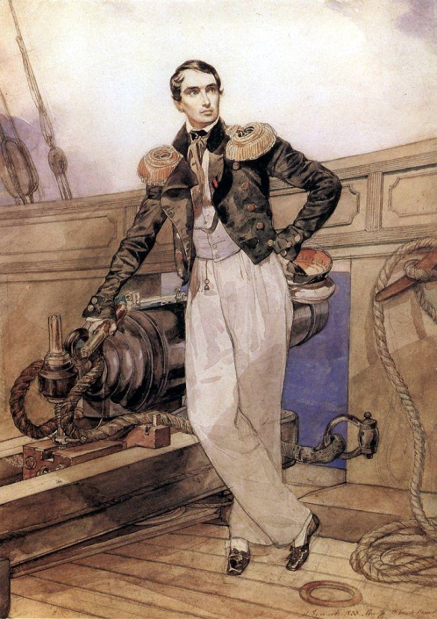
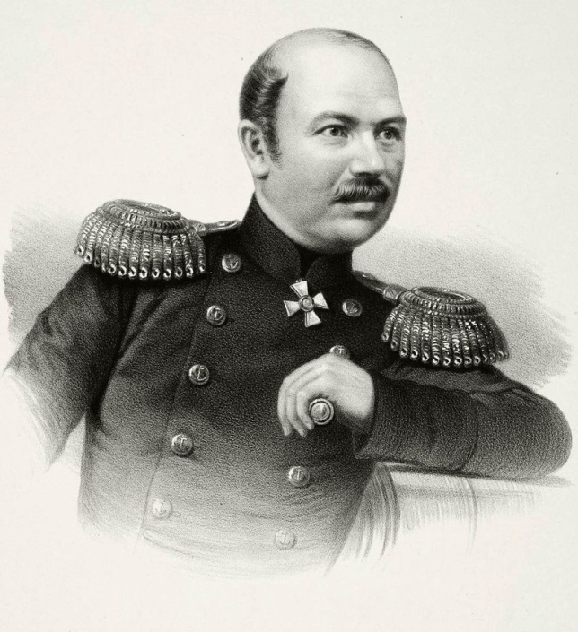
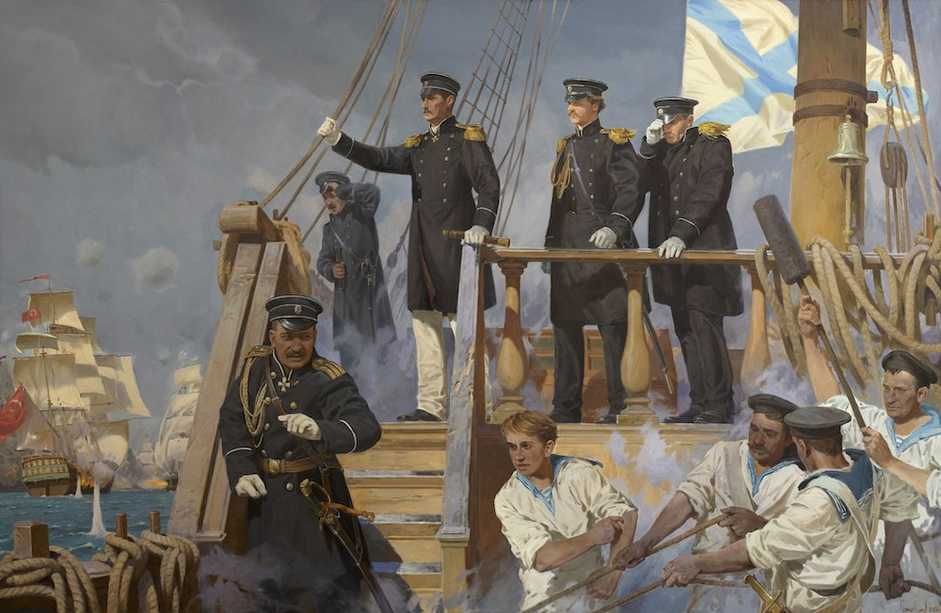
С 1834 г. Павел Степанович служил на Черноморском флоте, вновь оказавшись в подчинении М.П. Лазарева. Адмирал Лазарев создал собственную неповторимую флотскую школу, «выпускниками» которой стали прославленные флотоводцы — Корнилов, Истомин и Нахимов. Павел Нахимов по праву считался лучшим учеником великого Лазарева, и чин вице-адмирала стал лучшим тому подтверждением. Нахимов много сил отдавал укреплению Черноморского флота, повышению его боеспособности. Он отечески заботился о матросах и те платили ему искренней любовью и преданностью.
Владимир Алексеевич Корнилов
Истомин Владимир Иванович

Slide 5
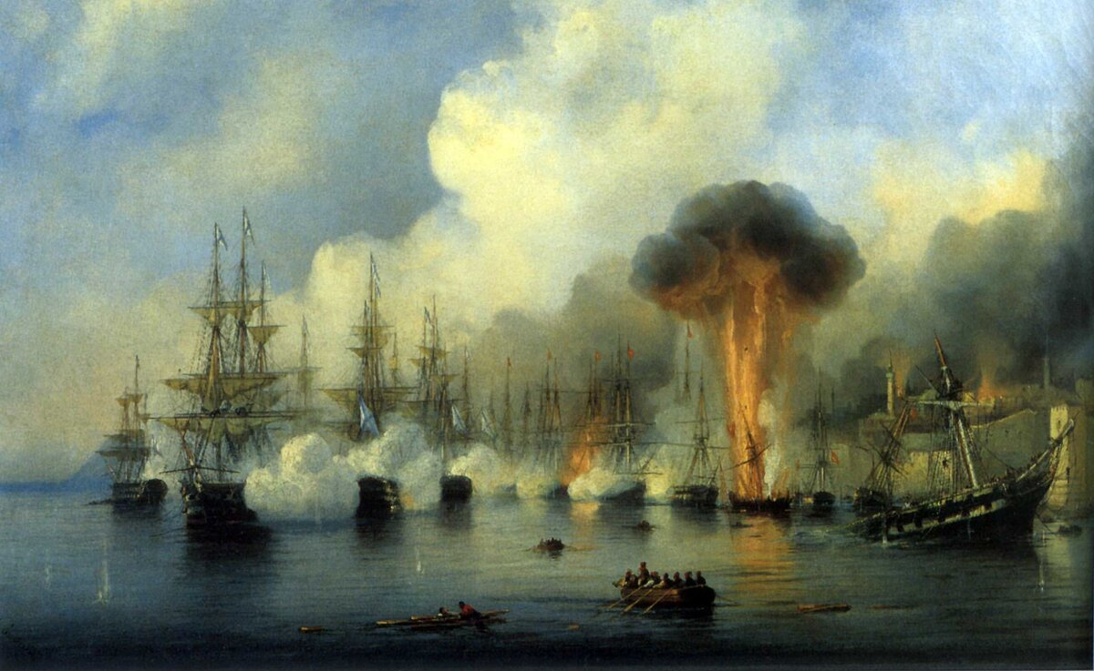
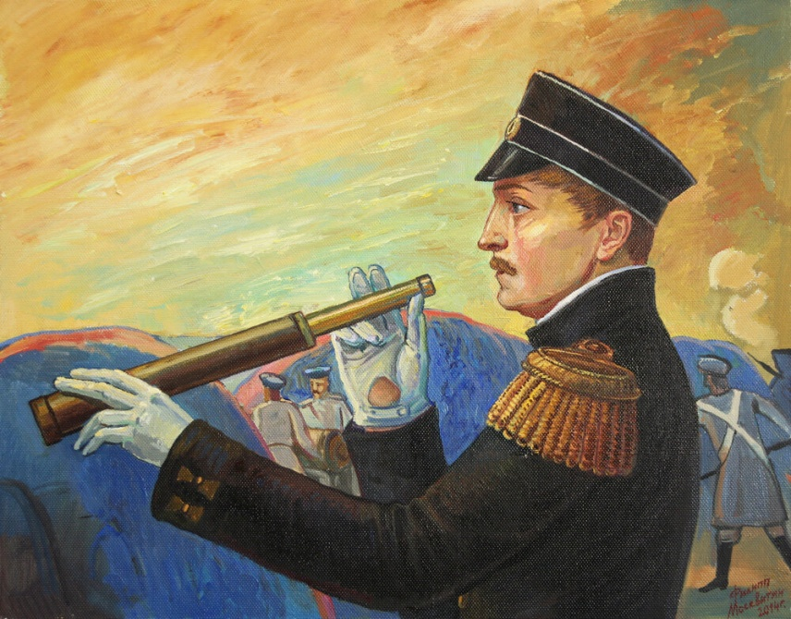
Настоящую славу принесла Нахимову Крымская война, начавшаяся в 1853 г.
30 ноября 1853 г. в Синопском морском сражении Нахимов нанес сокрушительное поражение турецкому флоту. В плену оказался турецкий командующий Осман-паша. Флот Османской империи перестал существовать, а от полного краха саму империю спасли лишь Великобритания и Франция, объявившие войну России. Это было последнее победное сражение русского парусного флота.
Алексей Боголюбов. Истребление турецкой эскадры адмирала Осман-паши при городе Синоп эскадрою Черноморского флота под командою начальника 5 й флотской дивизии вице-адмирала Нахимова, 18 ноября 1853 года.

Slide 6
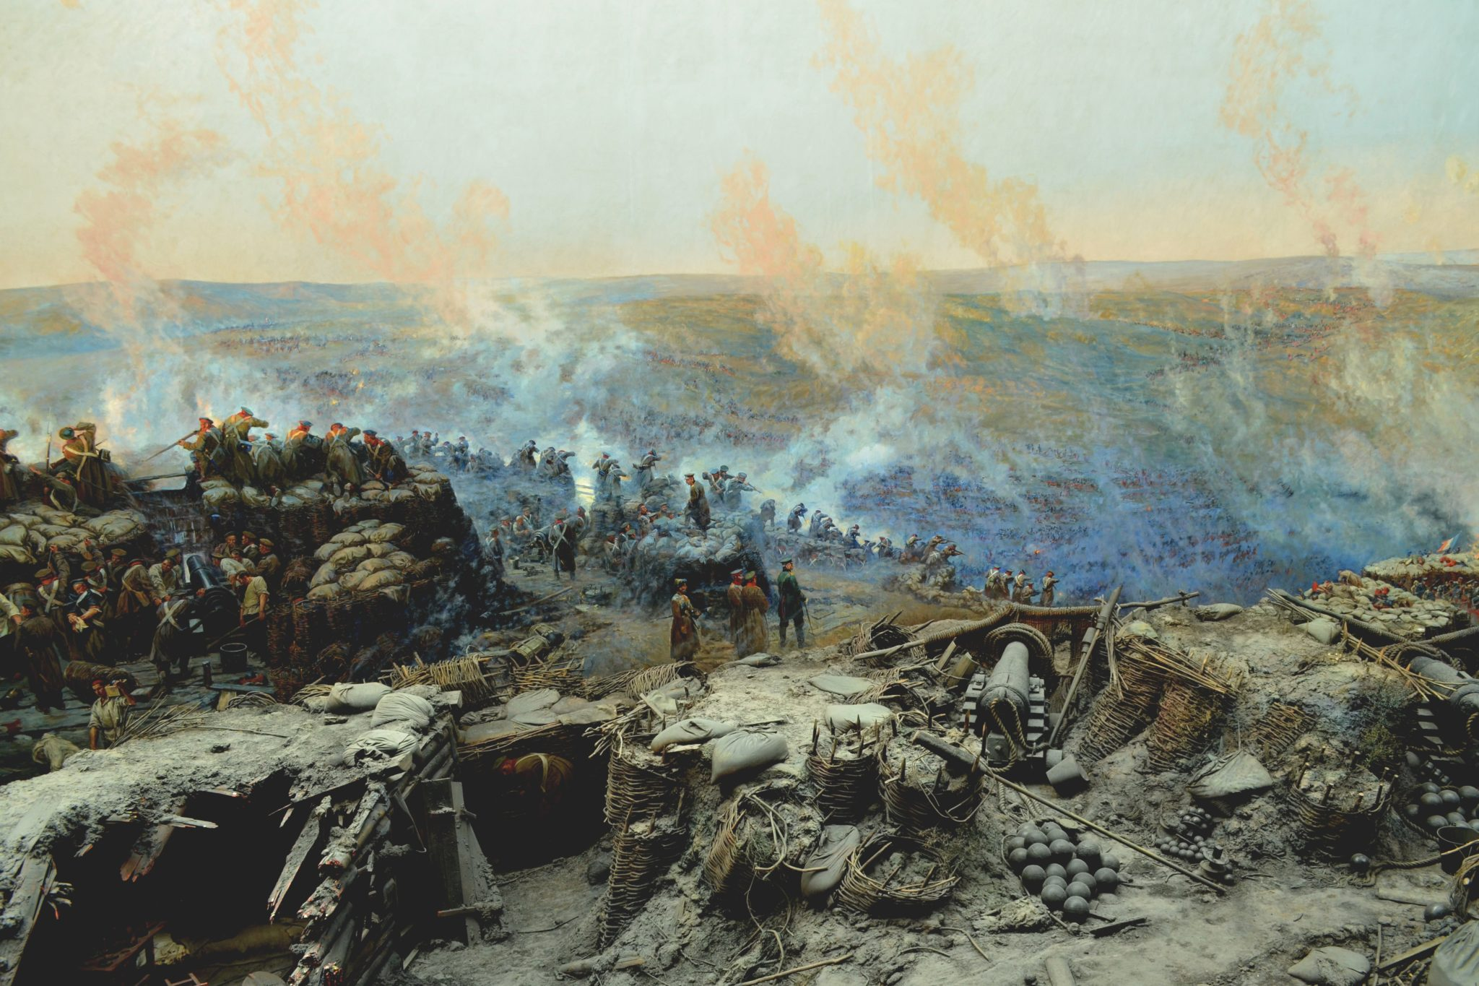
В 1854 г. интервенты высадились в Крыму и осадили Севастополь – главную базу Черноморского флота. Адмирал Нахимов принял деятельное участие в обороне города. Русские парусные корабли не могли противостоять более мощным и быстрым паровым кораблям французов и англичан. В самом мрачном состоянии духа Нахимов встречал приказ затопить корабли у входа в Севастопольскую бухту.

Slide 7
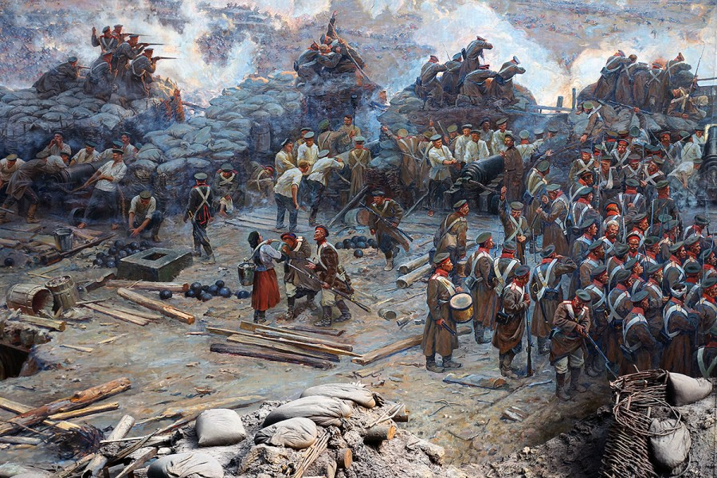

Slide 8
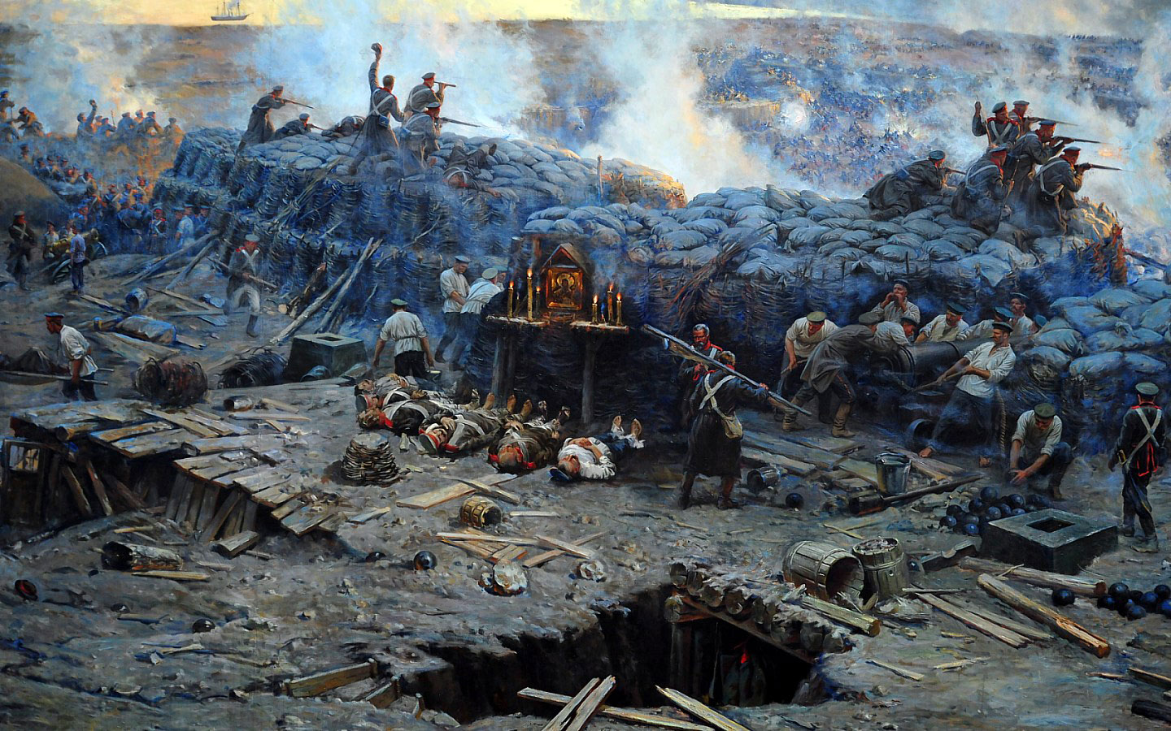

Slide 9
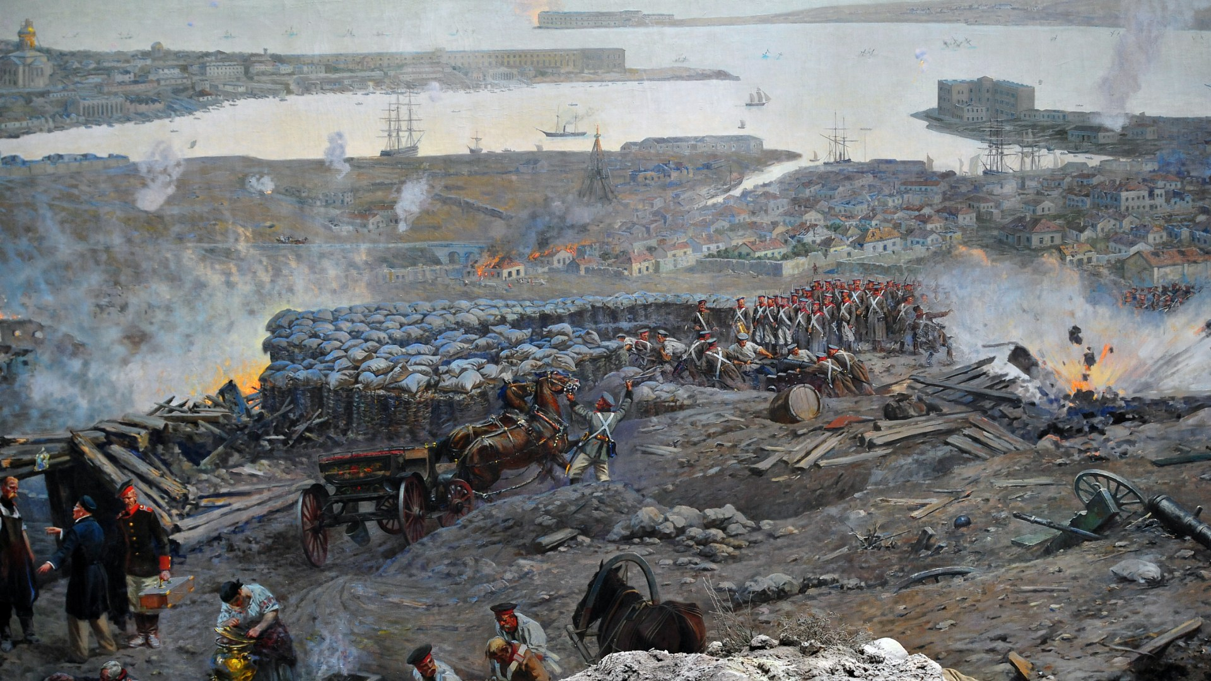

Slide 10
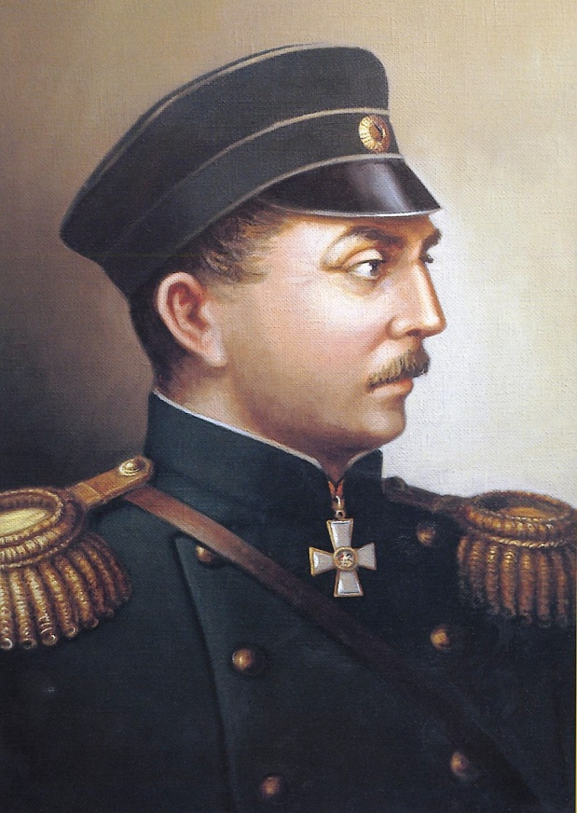
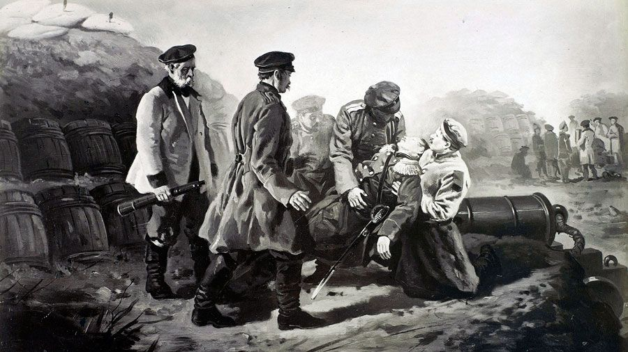
«Особенной популярностью у севастопольцев пользовалось бессмертное имя Павла Степановича Нахимова», — вспоминал участник тех событий. Нахимов был душой обороны, ее физической силой. Почти ежедневно он посещал «страшный» четвертый бастион, постоянно находившийся под огнем противника, руководил отражением вражеских штурмов.
В марте 1855 г. — в разгар обороны — Нахимову было присвоено звание адмирала. Ряды защитников города редели.
Вражеское кольцо все туже сжималось вокруг города, а все попытки деблокировать его закончились неудачей.
Нахимов не раз говорил своим подчиненным, что живым он из Севастополя не уйдет и будет сражаться до конца. 10 июля 1855 г.
Адмирал был тяжело ранен выстрелом в голову. Два дня спустя Павел Степанович скончался.

Slide 11
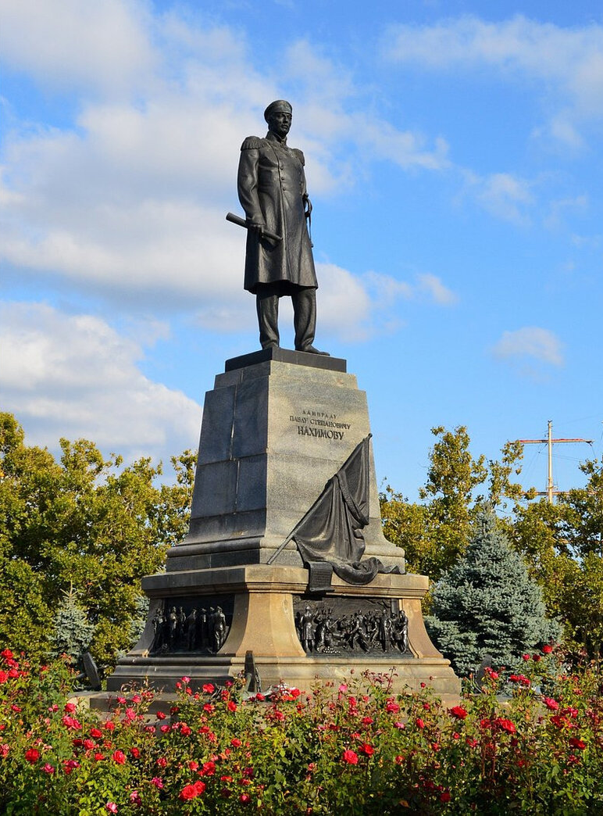
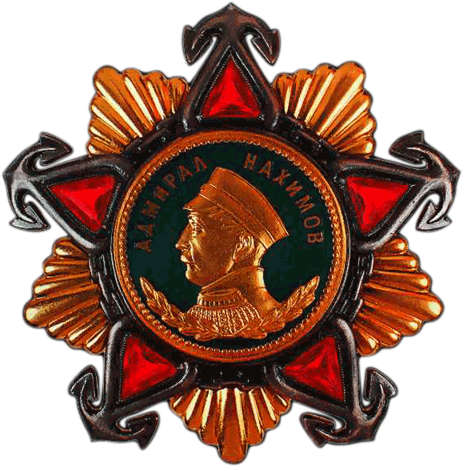
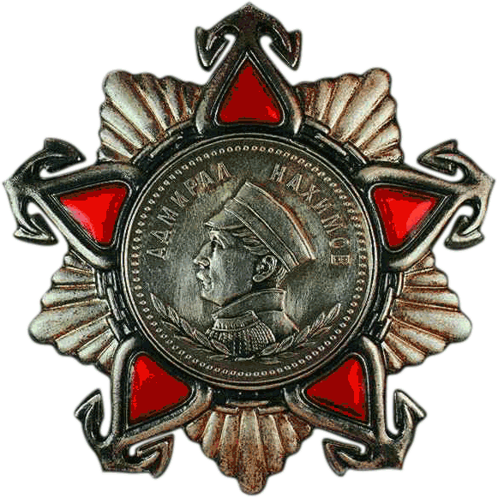
- За Синопскую победу Нахимов был награжден орденом Святого Георгия II степени.
- В день похорон адмирала интервенты прекратили обстрел города и в знак уважения к русскому флотоводцу, ушедшему из жизни непобежденным, приспустили флаги на своих кораблях.
- В 1898 г. был открыт первый в России памятник П.С. Нахимову в Севастополе у Графской пристани, но в 1928 г. снесён. В 1959 г. - заново воздвигнут (работа скульптора Н.В. Томского).
- Во время Великой Отечественной войны были созданы военно-морские Нахимовские училища. В 1944 г. Президиумом Верховного Совета СССР были учреждены ордена Нахимова 1-й и 2-й степени, а также медаль Нахимова. Всего орденом Нахимова I степени было произведено 82 награждения, орденом Нахимова II степени – 469 награждений. Три человека стали кавалерами ордена двух степеней.
- В современной России в 2010 г. Указом Президента Российской Федерации вновь был учрежден орден Нахимова. На 2022 г. известно 7 награждений.
Орден Нахимова 1 и 2 степени

